Slide 1

JGZ-richtlijn Mondzorg
Scholing voor implementatie

Slide 2
Colofon
Auteurs: TNO-projectteam (Caren Lanting, Katharina Preuhs, Hristiyanna Ivanova, Annemarie Schuller en Eline Vlasblom)
Publicatie datum: 2025
Presentatie: Annemarie Schuller, tandheelkundig-epidemioloog TNO
(annemarie.schuller@tno.nl)

Slide 3
Werkgroep Mondzorg
Dagmar Schaap-Burggraaf (arts maatschappij en gezondheid, namens AJN)
Lucy Smit (jeugdarts, arts Maatschappij en Gezondheid, namens AJN)
Maaike Kok (jeugdarts KNMG en AIOS Maatschappij en Gezondheid, namens AJN)
Rifka Efrat (Jeugdarts, arts Maatschappij en Gezondheid, namens AJN)
Saskia den Ambtman (jeugdarts KNMG, AIOS Maatschappij en Gezondheid, namens AJN)
Sharifa Wekker (jeugdarts, AIOS Maatschappij en Gezondheid, namens AJN)
Jaimy de Vries (jeugdverpleegkundige namens V&VN)
Sanne Houtepen- de Jong (jeugdverpleegkundige, namens V&VN)
Iris Niks-Boon (algemeen tandarts, namens KNMT)
Saskia Dijkstra (algemeen tandarts, namens KNMT)
Lina Jasulaityte (kindertandarts, namens KNMT)

Slide 4
Werkgroep Mondzorg - vervolg
Puck van Meurs (kindertandarts, namens KNMT en NVvK)
Mandy Heikamp (beleidsadviseur richtlijn, namens KNMT)
Milou Munk (beleidsadviseur specialisatie mondzorg jeugd, namens KNMT)
Ellen Bol (mondhygiënist, extern directeur en bestuursadviseur NVM, namens NVM)
Sylvia van Houten (mondhygiënist, bestuurslid NVM, namens NVM)
Helma Ario Soeriowardojo (tandheelkundig preventie medewerker, persoonlijke titel)
Nynke Blanksma (docent kindertandheelkunde en cariologie, namens NVvK)
Dorothee Quant (docent mondzorgkunde, namens Ivoren Kruis),
Annemarie Schuller (tandheelkundig epidemioloog TNO / universitair hoofddocent CTM-UMCG)
Katarina Jerkovic (hoogleraar publieke gezondheid en mondzorg, HU / ACTA)

Slide 5
Waarom deze JGZ-richtlijn?
Besluit Publieke gezondheid van de Jeugdgezondheidszorg, hoofdstuk III, art 6: JGZ dient aandacht te verlenen aan o.a. Gebit en gebitsverzorging
Goede mondgezondheid is van belang bij kauwen, bijten, spreken, esthetiek van het aangezicht, kwaliteit van leven, algehele gezondheid
Cariës (gaatjes) komt veel en vaak voor bij de jeugd
JGZ kan belangrijke bijdrage leveren aan een goede mondgezondheid

Slide 6
Wat wordt van de JGZ-professional verwacht?
Kennis te hebben over de bij de jeugd meest voorkomende mondgezondheidsproblemen en de etiologie ervan
Jeugdigen en ouders te informeren en adviseren over goede mondverzorging, gezond eet- en drinkgedrag en
Kinderen naar een mondzorgverlener toe te leiden

Slide 7
Richtlijn: 3 Modules
Kennis
Preventie cariës
Samenwerken voor mondgezondheid

Slide 8
Wat is nieuw in deze JGZ-richtlijn?
De hele richtlijn is nieuw
Er was een handreiking uit 2005

Slide 9
Module 1: Kennis
Begrippen
Normale ontwikkeling
Meest voorkomende mondziekten
Cariës
  Prevalentie
  Oorzaken
  Gevolgen
  Risicofactoren en beschermende factoren
E-learning JGZ Academie (https://www.jgzacademie.nl/)

Slide 10
Begrippen 1
Mondgezondheid: de mogelijkheid om te spreken, lachen, ruiken, proeven, aan te raken, kauwen, bijten, zonder pijn, ongemak en dentale of cranio-faciale ziekten
Gebitselementen: tanden en kiezen

Slide 11
Normale ontwikkeling: Doorbraakschema
Notes:
Melkgebit
Eerste aanleg: intra uterien.
Eerste doorbraak:
Leeftijd ca 6-10 maanden
Betreft de twee centrale ondersnijtanden
Volledig melkgebit:
Leeftijd ca 2-2,5 jaar
20 Gebitselementen: 8 melksnijtanden, 4 melkhoektanden, 8 melkkiezen
Eerste wisselfase
Leeftijd 6-8 jaar
8 melksnijtanden → 8 blijvende snijtanden
Achter de achterste melkkies breekt een blijvende kies door (4 in totaal dus)
Tweede wisselfase
Leeftijd 9-12 jaar
4 melkhoektanden → 4 blijvende hoektanden
8 melkkiezen → 8 blijvende kleine kiezen
Achter de eerste blijvende kies breekt een tweede blijvende kies door (4 in totaal dus)
Blijvend gebit
Vanaf ca 12 jaar compleet
28 Gebitselementen: 8 snijtanden, 4 hoektanden, 8 kleine kiezen, 8 grote kiezen
Als aangelegd: vanaf ca 18 jaar kan de verstandskies doorbreken achter de laatste blijvende kies (4 in totaal dus)

Slide 12
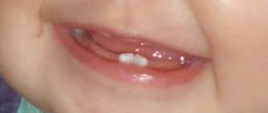

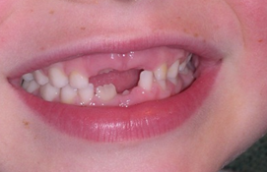
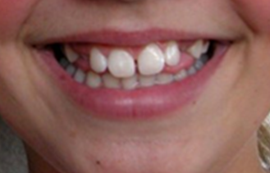
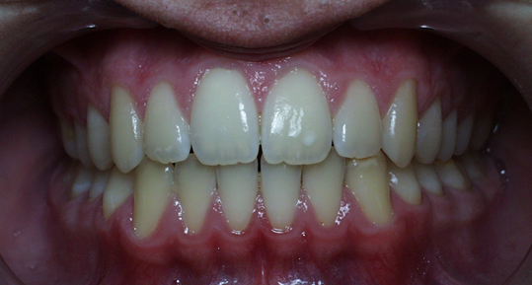
Normale ontwikkeling
Melkgebit
  6 mnd – 2,5 jaar compleet
Eerste wisselfase
  6-8 jaar
Tweede wisselfase
  9-11/12 jaar
Blijvend gebit
  Vanaf 11/12 jaar

Slide 13
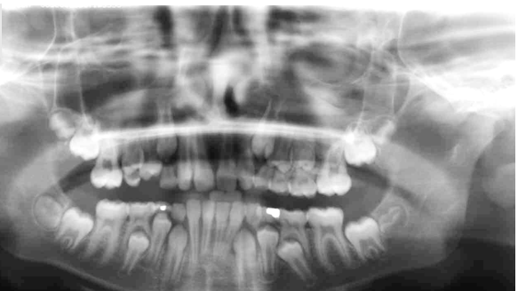
Het is druk in de kaak van een kind
Notes:
Orthopantomogram (röntgenfoto van “oor tot oor”) van kind leeftijd 10-11 jaar met blijvende snijtanden, blijvende eerste molaar (grote kies), melkhoektanden en melkkiezen. Onder de melkhoektanden en melkkiezen zijn de blijvende hoektanden en blijvende premolaren (kleine kiezen) zichtbaar. Achter de eerste blijvende molaren breken de tweede blijvende molaren (bijna) door en liggen zelfs de kiemen van de verstandskiezen.

Slide 14
Meest voorkomende gebitsproblemen jeugd
Cariës (gaatjes)
Gebitsslijtage
Standsafwijkingen gebitselementen
Deze richtlijn richt zich op cariës, cariëspreventie en samenwerking JGZ-mondzorgverleners

Slide 15
Begrippen 2
Cariës: ziekteproces waarbij tandbederf of gaatjes ontstaan

Slide 16
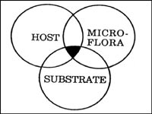
Cariësetiologie: Keyes triade
Keyes, 1962
Notes:
Cariës kan ontstaan wanneer er een gebitselement (host), tandplak (microflora) en fermenteerbare koolhydraten of suikers (substraat) zijn. Samen met de factor tijd kan cariës vooroorzaken.

Slide 17
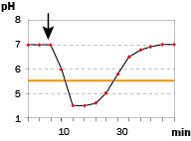
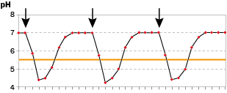
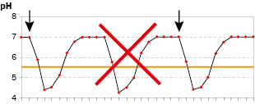
Stephanscurve
http://www.db.od.mah.se/car/data/prevdiet.html
http://www.ncl.ac.uk/dental/oralbiol/oralenv/tutorials/stephancurves2.htm
Notes:
Wat gebeurt er wanneer je iets eet of drinkt:
De neutrale pH in de mond is 7.
Bij inname voeding zetten bacteriën in de tandplak suikers en fermenteerbare koolhydraten om tot zuur. De zuurgraad (pH) daalt.
Wanneer de pH onder de 5,5 komt, lost mineraal in het tandweefsel op (demineralisatie).
Na stoppen van inname voeding zal de pH terugkeren naar de neutrale pH en zal in speeksel opgelost mineraal in het gebitselement neerslaan (remineralisatie).
Er is dus een evenwicht tussen de- en remineralisatie.
Wanneer 1 eet- of drinkmoment wordt geschrapt blijft de pH dus langer boven de kritische waarde van 5,5 en is er dus geen “zuuraanval”.
Aan de andere kant, wanneer de zuurgraad niet de gelegenheid krijgt om boven de kritische waarde van 5,5 te komen (bijvoorbeeld bij continu slokjes nemen van suikerhoudende drankjes) dan neemt de periode van demineralisatie de overhand t.o.v. periode van remineralisatie. Er is dan geen evenwicht → er ontstaat een beginnende cariëslaesie (glazuurcariës). Glazuurcariës kan zich ontwikkelen tot een laesie in het dentine (tandbeen) met gevolgen van dien.

Slide 18
Cariësetiologie: demineralisatie en remineralisatie
Notes:
Een dag met eet- en drinkmomenten. De grijs gekleurde vlakken zijn de “zuuraanvallen” waar demineralisatie optreedt. Tijdens de witgekleurde vlakken treedt remineralisatie op.

Slide 19
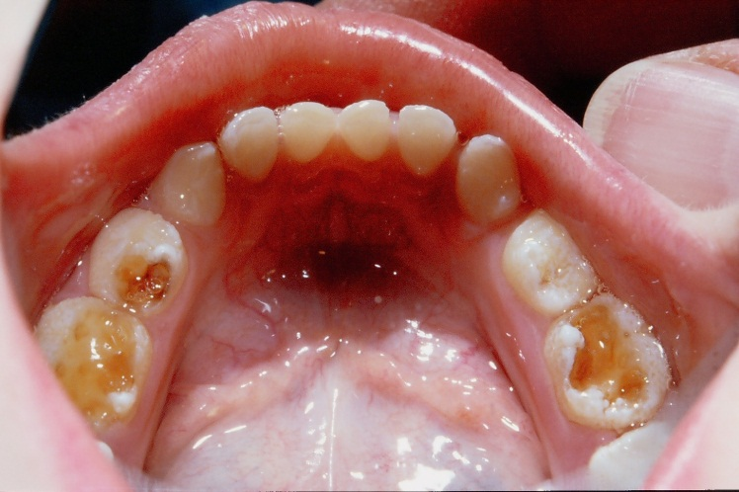
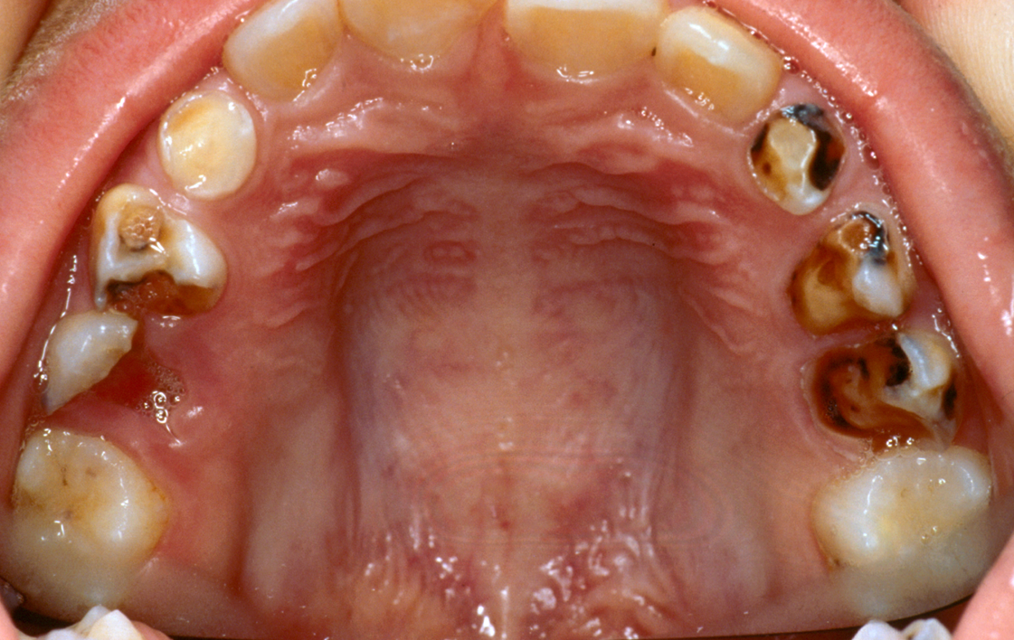
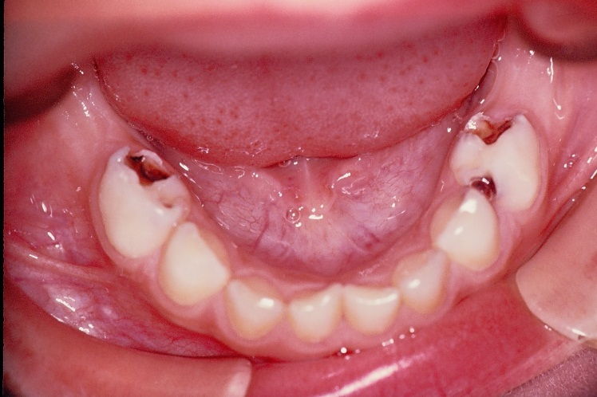
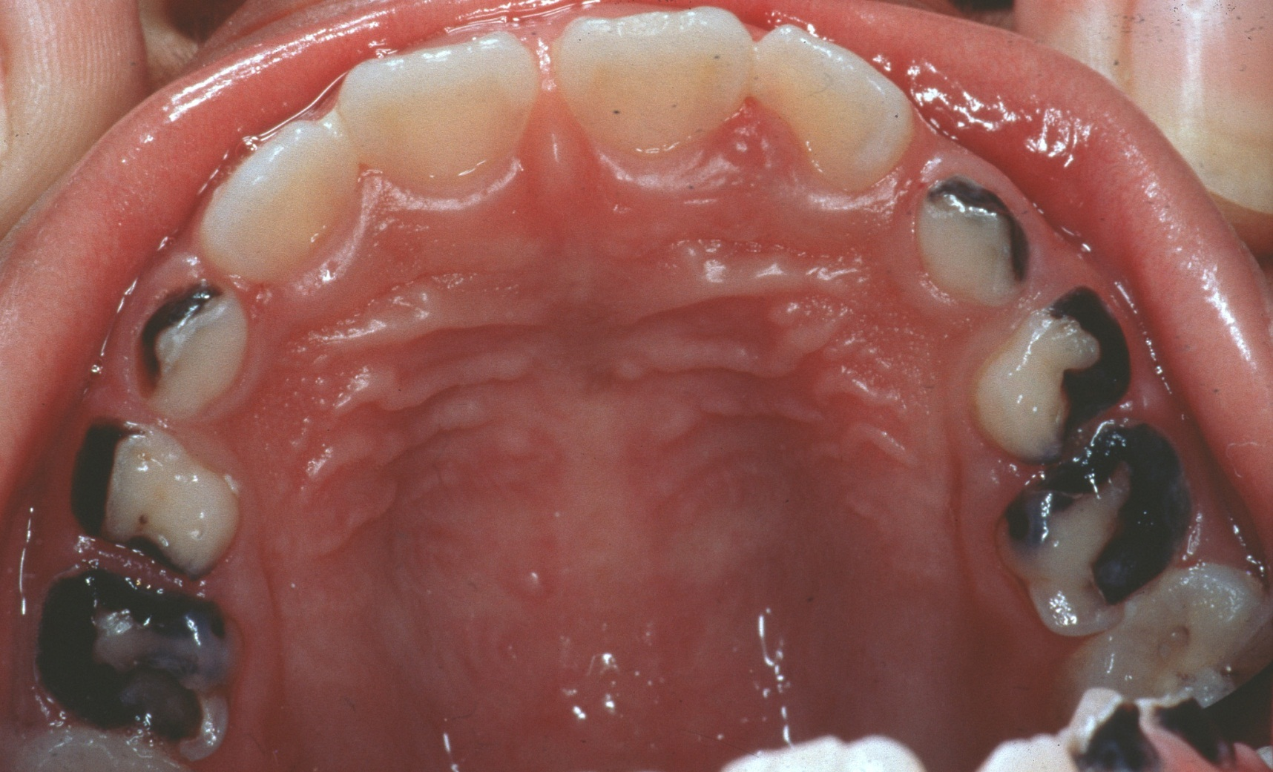
Cariës in het melkgebit

Slide 20
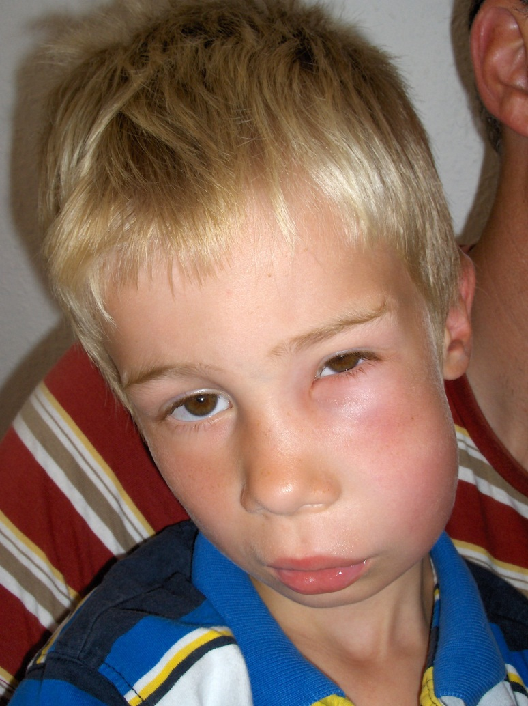
Gevolgen cariës
Pijn
Ontsteking
Problemen met
  Eten
  Spraak
  Esthetiek
Verminderd welbevinden, kwaliteit van leven
Verlies van (werk) tijd en missen van school
Status melkgebit is geassocieerd met status blijvend gebit
Notes:
Dit jongetje heeft een ontsteking als gevolg van diepe cariës.

Slide 21
Prevalentie cariës - % jeugd met gaaf en niet-gaaf gebit*
 | 5-jarigen (melkgebit) % | 11-jarigen (blijvend gebit) % | 17-jarigen (blijvend gebit) % | 23-jarigen (blijvend gebit) %
Gaaf* gebit | 76 | 61 | 34 | 21
Niet-gaaf* gebit | 24 | 39 | 66 | 79
*Gaaf: geen aanwezigheid van dentinecariës, gebaseerd op visuele inspectie, zonder röntgenfoto’s
Schuller et al., 2018
Notes:
Let op: deze cijfers betreffen dentinecariës. Zou glazuurcariës (beginnende cariës) meegenomen worden zijn de cijfers van een niet-gaaf gebit hoger.
Cariës komt dus vaak voor.

Slide 22
Risicofactoren
Lage sociaal economische status
Niet-westerse migratieachtergrond
Verstandelijke beperking
Autoritaire opvoedstijl
Broertjes en zusjes met cariës

Slide 23
Module 2: Preventie cariës
Tandplak verwijderen: 2x daags poetsen met Fluoride-houdende tandpasta
Aantal eet- en drinkmomenten beperken
Vanaf eerste tand: regelmatig bezoek aan mondzorgverlener
Notes:
Tandplak is een laag organische substantie (biofilm) op de gebitselementen die bestaat uit micro-organismen, producten van micro-organismen, speekselproteïnen, uit voeding opgeloste stoffen en een vloeistof waarin zich opgeloste mineralen bevinden zoals calcium en fosfaat.
Even terug naar Keyes triade: als een van de factoren ontbreekt (gebitselement, micro-organismen (tandplak), fermenteerbare koolhydraten of suikers (eet-en drinkmomenten) dan ontstaat er geen cariës.
De mondzorgverlener geeft voorlichting en instructies voor goede mondgezondheid

Slide 24
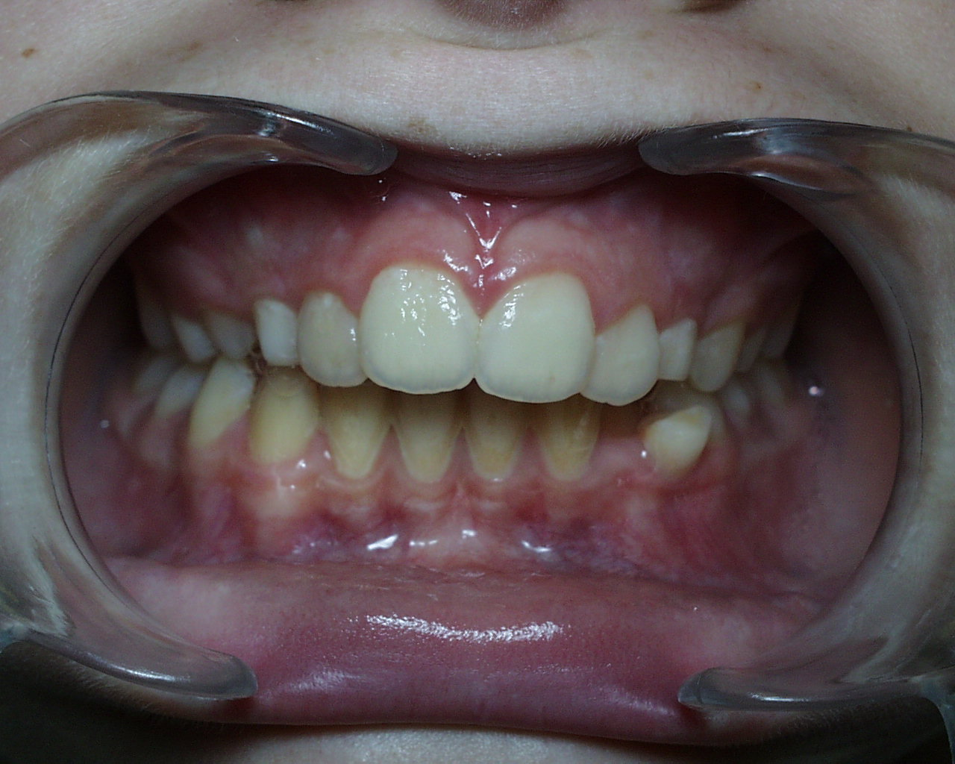
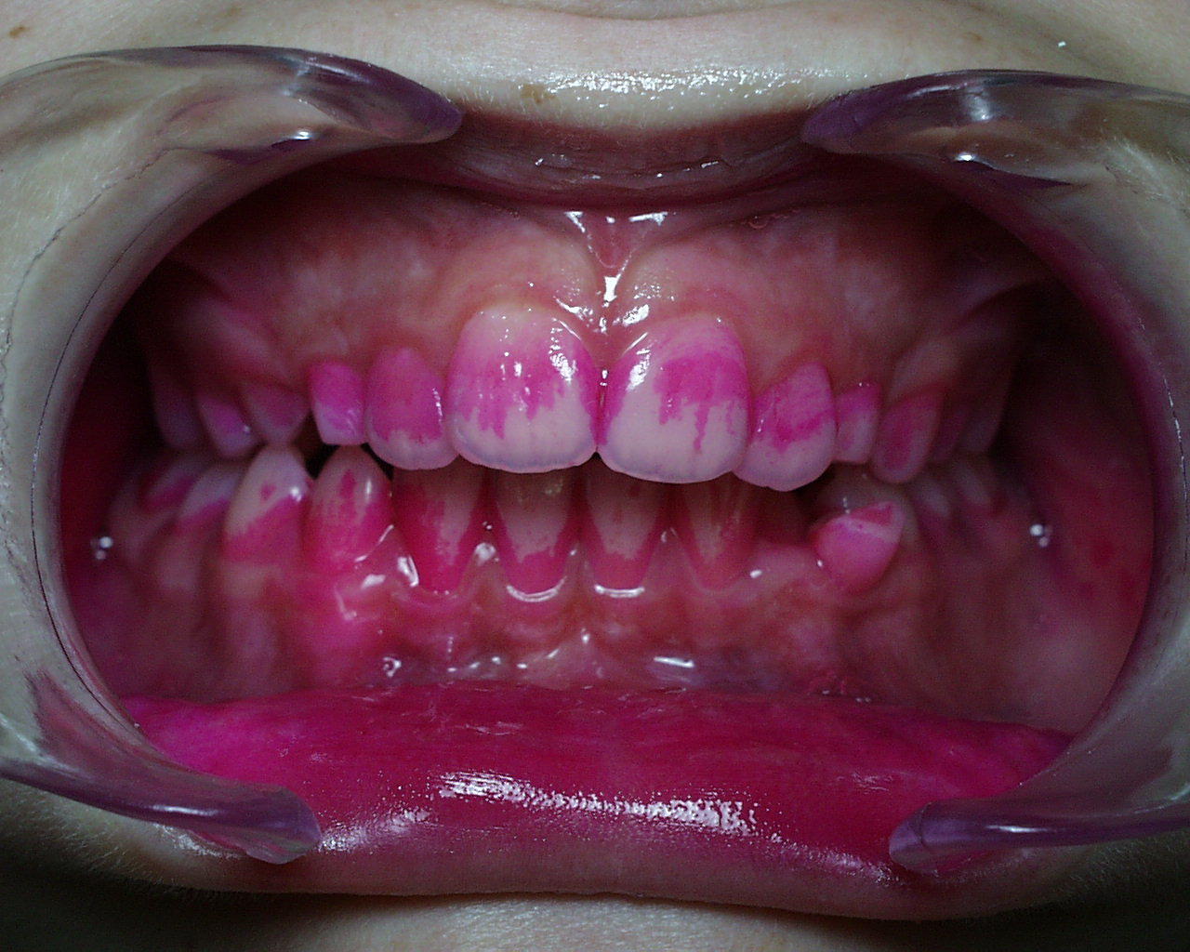
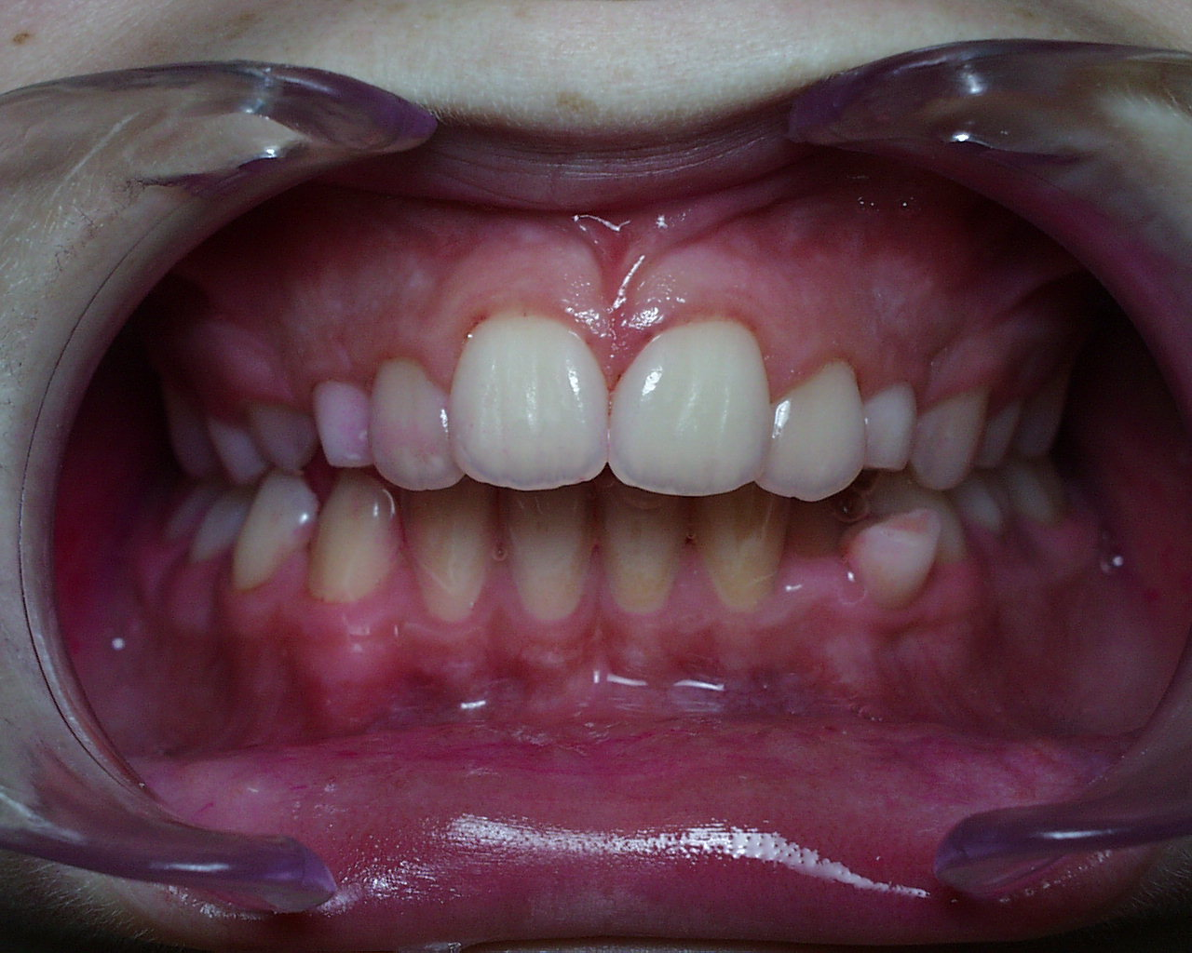
Tandplak verwijderen
Notes:
Tandplak gekleurd met plakverklikker

Slide 25
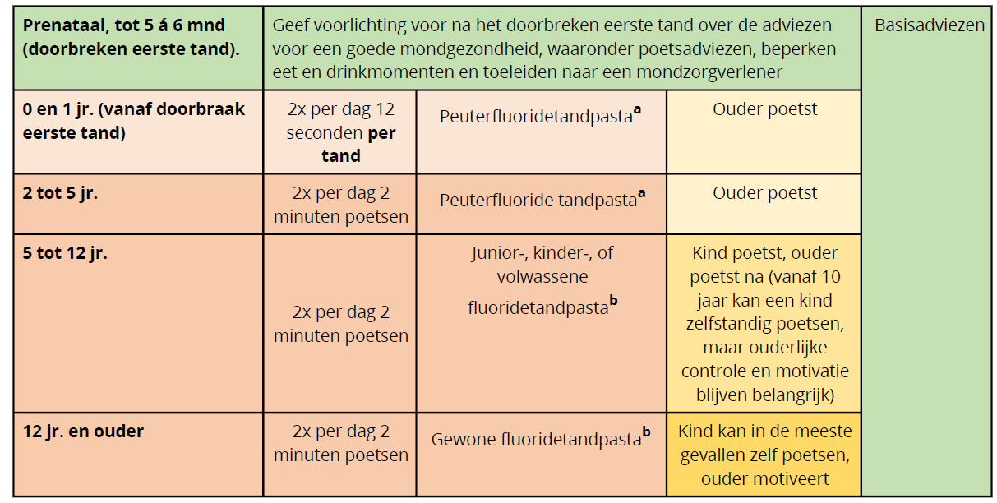
Tandenpoetsen
ª Fluorideconcentratie 500-750 ppm / ^{b} Fluorideconcentratie 1000-1500 ppm

Slide 26
Tandenpoetsen met F-houdende tandpasta
(Advies Cariëspreventie van het Ivoren Kruis)
Ouder bij kind: kijk wat je doet en ondersteun het hoofd
Poets volgens de 3 B’s : binnenkant, buitenkant, bovenop
Vóór het slapengaan en na het ontbijt
Elektrische tandenborstels maken meer poetsbewegingen per minuut
Handtandenborstels zijn goedkoper. Kies kleine borstelkop
Let op: doorbraak eerste blijvende molaar ACHTER melkkiezen. Beter om de tandenborstel er haaks op te zetten

Slide 27
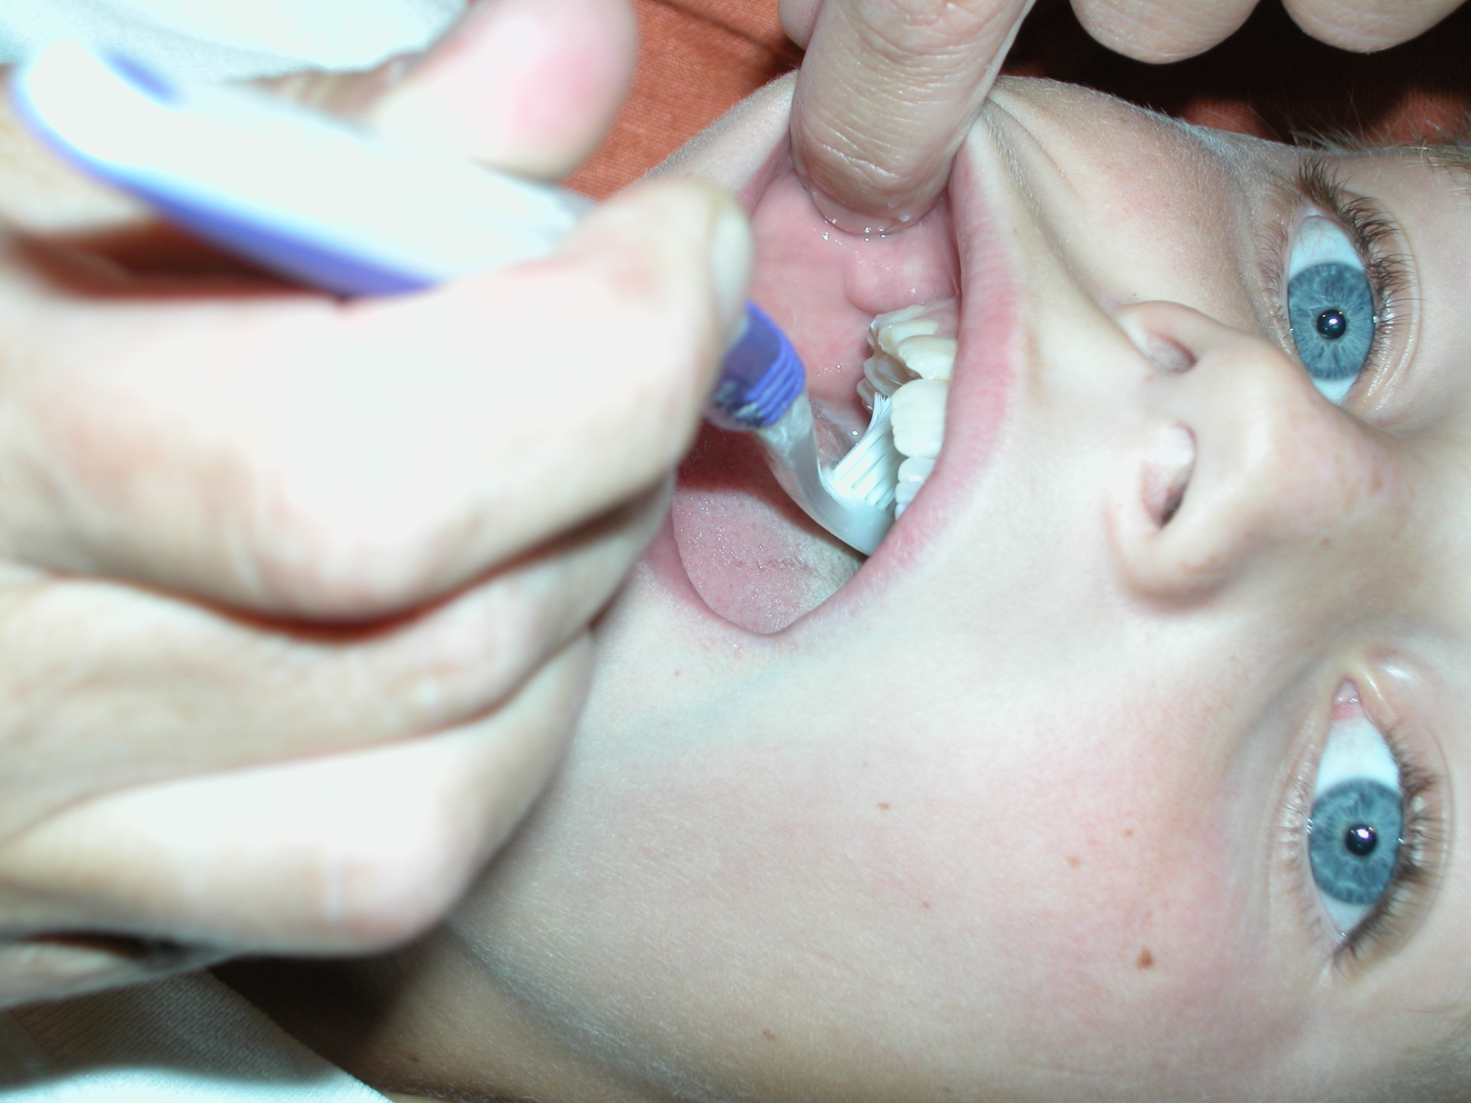
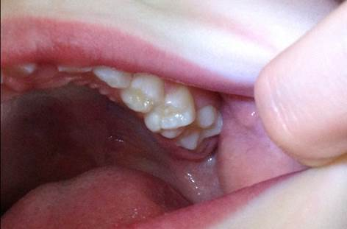
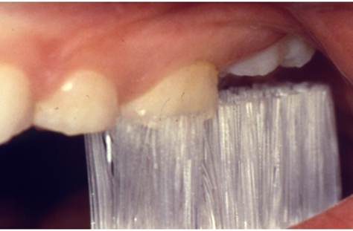
Notes:
Zorg dat je goed kunt zien wat je doet als je de tanden en kiezen van een kind poetst.
Let op: achter de achterste melkkiezen breekt tijdens de eerste wisselfase de eerste blijvende molaar door. Beter om de tandenborstel er haaks op te zetten

Slide 28
Module 2: Preventie cariës
Tandplak verwijderen: 2x daags poetsen met Fluoride-houdende tandpasta
Aantal eet- en drinkmomenten beperken
Vanaf eerste tand: regelmatig bezoek aan mondzorgverlener

Slide 29
Aantal eet- en drinkmomenten beperken
(Richtlijn Goede Voeding, Voedingscentrum)
0 t/m 4 jaar
  Vanaf het moment dat vast voedsel genuttigd wordt: maximaal 5x per dag iets eten of drinken. Dit zijn 3 hoofdmaaltijden en maximaal 2 tussendoortjes per dag.
5 jaar en ouder
  Maximaal 7x per dag iets eten of drinken. Dit zijn 3 hoofdmaaltijden en maximaal 4 tussendoortjes per dag
Voor iedereen geldt:
  Na eten of drinken minstens 2 uur niets nemen
  Na het laatste tandenpoetsen niets meer eten of drinken.
  Water drinken mag altijd!

Slide 30
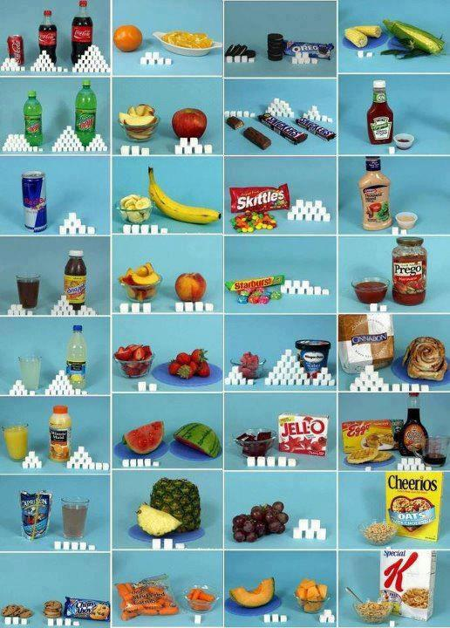
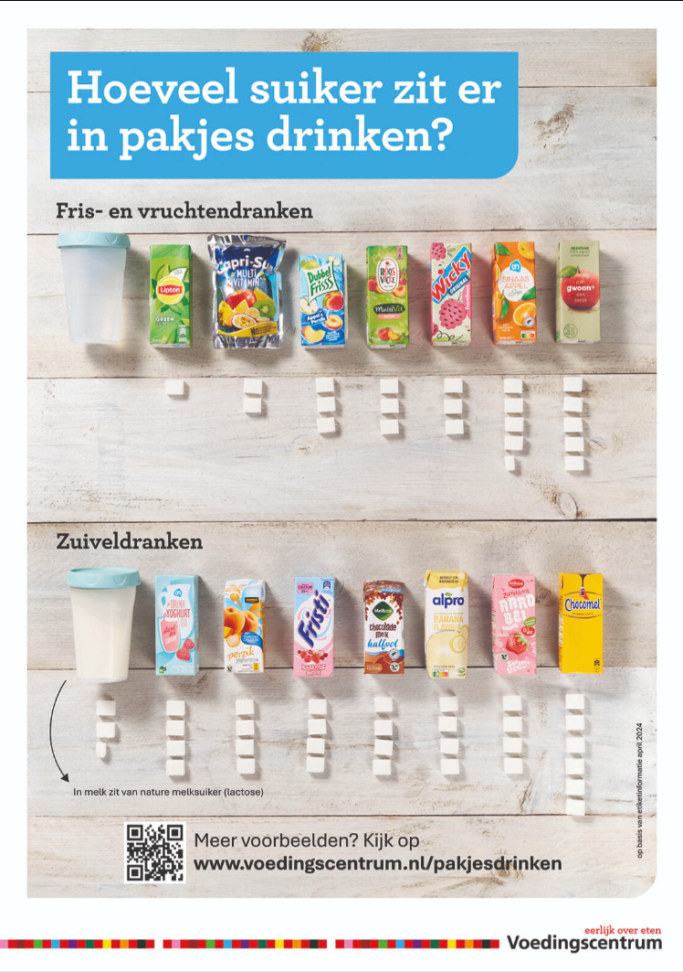
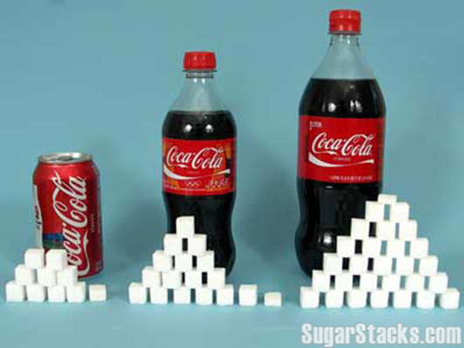
Notes:
Hoeveelheid suikerklontjes in voeding

Slide 31
Module 2: Preventie cariës
Tandplak verwijderen: 2x daags poetsen met Fluoride-houdende tandpasta
Aantal eet- en drinkmomenten beperken
Vanaf eerste tand: regelmatig bezoek aan mondzorgverlener

Slide 32
Bezoek mondzorgverlener (Module 3)
Vanaf doorbraak eerste tand regelmatig naar een mondzorgverlener
  Mondzorg 0-18 jaar wordt vergoed uit het basispakket, zonder eigen risico of eigen bijdrage

Slide 33
Praktijkadvies
JGZ werkt samen met mondzorgverleners
JGZ leidt kinderen vanaf doorbraak eerste tand (5-6 mnd) en uiterlijk voor eerste verjaardag toe naar een mondzorgverlener
JGZ bepaalt zelf hoe zij dat doet
Overweeg daarbij om lokale afspraken met mondzorgverleners in de regio te maken om actief toe te leiden

Slide 34
Samenwerken JGZ- mondzorgverleners
Initiatiefnemer: JGZ
(Initiatiefnemer: mondzorgverlener)
Notes:
In de Klinische praktijkrichtlijn “Mondzorg voor Jeugdigen, Preventie en behandeling van cariës” (KIMO 2020) wordt ook geadviseerd: eerste bezoek aan de mondzorgverlener bij doorbraak eerste tand.
Ook mondzorgverleners kunnen daarom het initiatief nemen tot samenwerking met de JGZ
In deze richtlijn wordt uitgegaan van JGZ als initiatiefnemer

Slide 35
Randvoorwaarden samenwerking algemeen
Voldoende tijd om samenwerking op te zetten
Er zijn mondzorgverleners die kinderen willen zien
JGZ en mondzorgpraktijk(en) bereiken overeenstemming over de samenwerkingsvorm

Slide 36
Toeleiden naar mondzorgverlener - opties
A. Kind toeleiden naar mondzorgpraktijk en wordt daar door mondzorgverlener gezien en onder controle gehouden (GigaGaaf!)
B. Kind wordt gezien door mondzorgverlener óp JGZ-locatie (Gezonde Peutermonden)
C. Combinatie
D. Anders (eigen manier)

Slide 37
Samenwerken optie A: kind naar mondzorgpraktijk
JGZ vraagt of kind al geweest is of mondzorgverlener heeft
Als ja, geen verdere motivatie nodig, wat was de ervaring?
Als nee, verwijs kind naar mondzorgpraktijk
  Passief: Ouder maakt zelf afspraak óf
  Actief: JGZ stuurt, na overleg ouders, mail/brief naar mondzorgverlener om kind op te roepen
  Noteer afspraak in dossier
  Navraag bij volgend contact

Slide 38

Opzetten samenwerken optie A: kind naar mondzorgpraktijk
Gebruik Toolkit: Ivoren Kruis — Wat is GigaGaaf-to-go! met stappenplan, informatie en materialen over:
  Welke mondzorgpraktijken willen samenwerken?
  Hoe zet je de samenwerking op?
  Hoe breng je randvoorwaarden en wensen van JGZ en mondzorgpraktijken in kaart
  Voorbeeldbrieven
  Posters en andere materialen

Slide 39
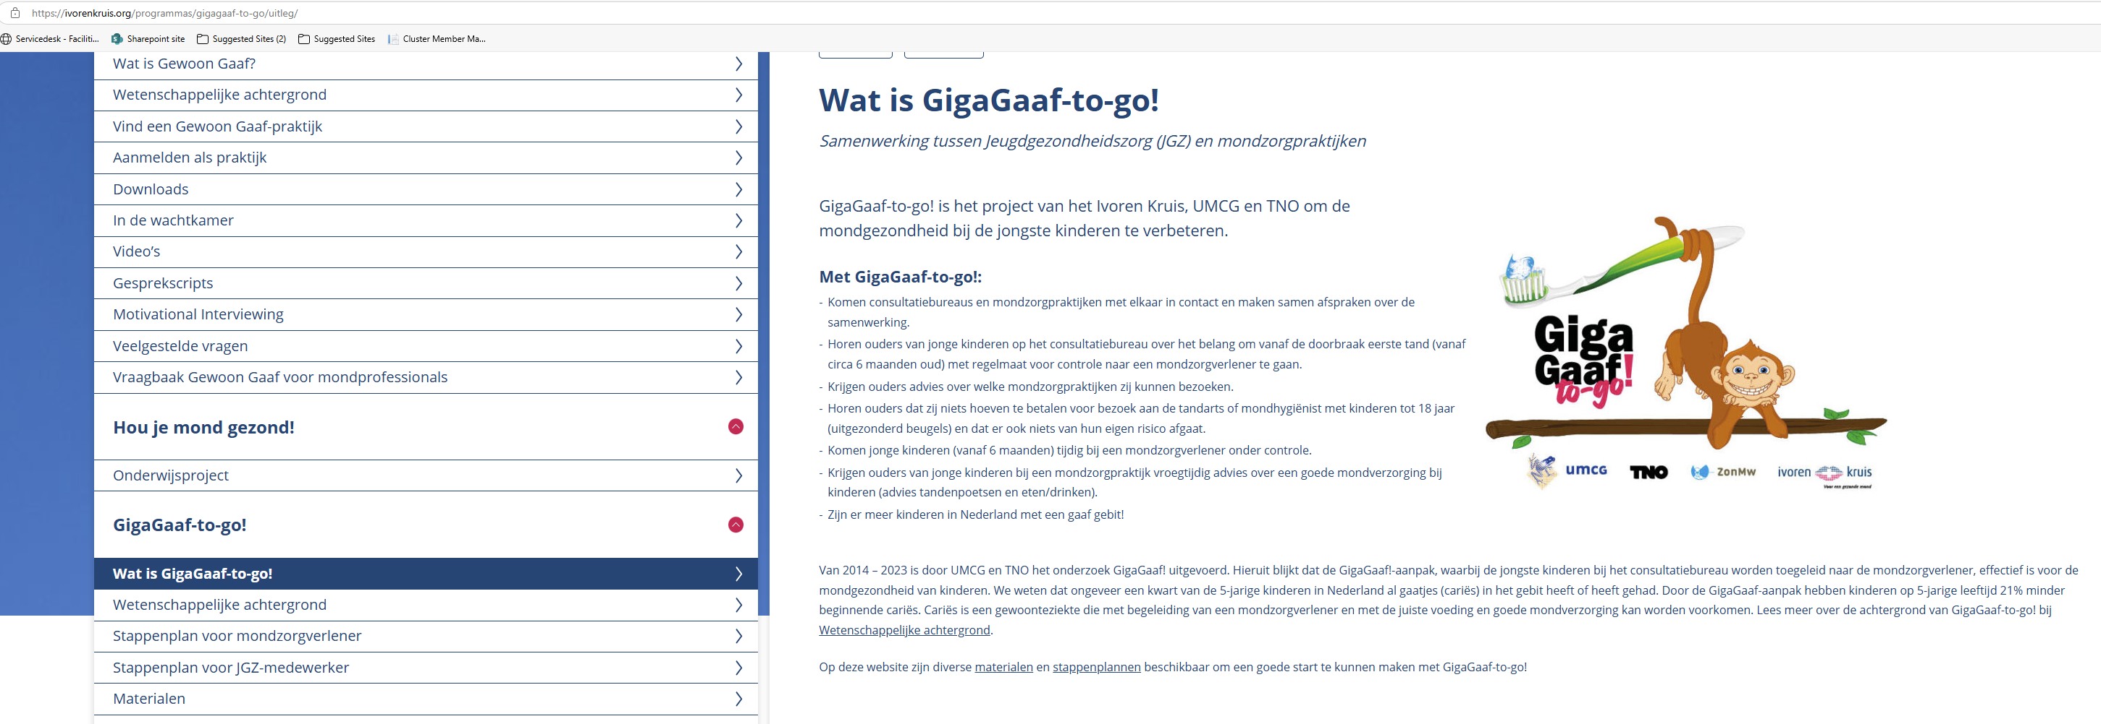
https://ivorenkruis.org/programmas/gigagaaf-to-go/uitleg/

Slide 40
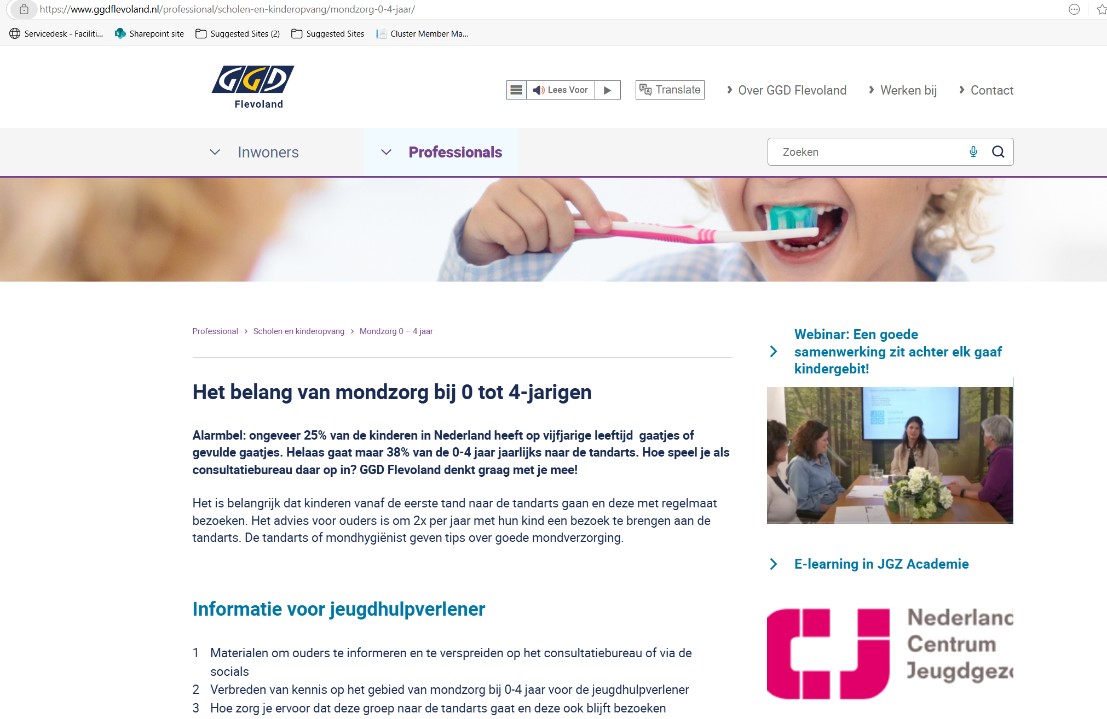
Praktijkvoorbeeld Optie A: kind naar mondzorgpraktijk
GGD Flevoland: Mondzorg 0 - 4 jaar - GGD Flevoland

Slide 41
Vragen over optie A: kind naar mondzorgpraktijk
klantenservice@ivorenkruis.nl

Slide 42
Opzetten samenwerken optie B: mondzorgverlener óp JGZ-locatie
Vind een mondzorgverlener die zitting wil nemen op locatie
Creëer aparte ruimte voor de mondzorgverlener op JGZ-locatie
Ga na hoe vorm te geven aan uitvoering, eisen en organisatie
Nog onduidelijkheid over financiering – mogelijk betaaltitel

Slide 43
Samenwerken optie B: kind naar mondzorgverlener op JGZ-locatie
JGZ vraagt of kind al geweest is of mondzorgverlener heeft
Als ja, geen verdere motivatie nodig, wat was de ervaring?
Als nee, toeleiden
  Afspraak maken bij mondzorgverlener op JGZ-locatie
  Noteer afspraak in dossier
  Navraag bij volgend contact

Slide 44
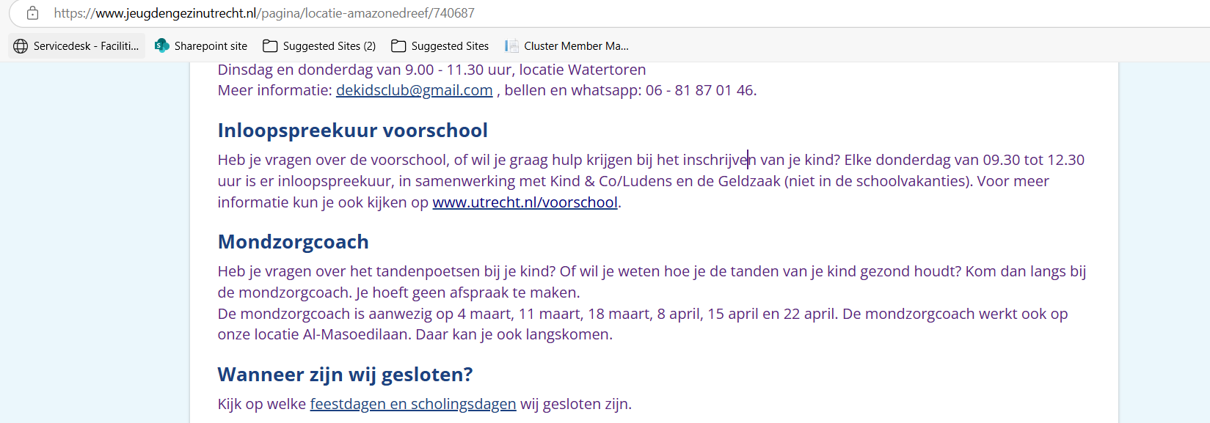
Praktijkvoorbeeld Optie B: mondzorgverlener op JGZ-locatie
Locatie Amazonedreef | Jeugdgezondheidszorg Utrecht

Slide 45
Vragen Optie B: mondzorgverlener op JGZ-locatie
gezondepeutermonden@hu.nl

Slide 46
C. Combinatie
Vanaf eerste contactmoment na het doorbreken van de eerste tand (rond 5/6 maanden), vraag: Is kind bij mondzorgverlener geweest?
Ja, noteer in dossier.
Nee, vraag: heeft ouder toegang tot mondzorgverlener?
* Nee: adviseer ouder een mondzorgverlener te zoeken voor het kind
*(Optioneel) geef aan welke mondzorgverleners kinderen aannemen.
Ja
OF
Ouder maakt zelf afspraak. Noteer in dossier.
(Optioneel) Vraag: maakt ouder zelf een afspraak voor kind bij mondzorgverlener of stuurt de JGZ een brief aan mondzorgverlener om kind op te roepen?
(Optioneel) JGZ stuur brief aan mondzorgverlener. Noteer in dossier
Volgend contactmoment:
Vraag: Is kind bij mondzorgverlener geweest?
Notes:
Combinatie methode A en B.

Slide 47
C. Combinatie vervolg
Volgend contactmoment:
Vraag: Is kind bij mondzorgverlener geweest?
Ja, noteer in dossier
Nee
Herhaal vanaf *
(Optioneel) Leidt toe naar mondzorgverlener op de JGZ locatie indien aanwezig. Noteer in dossier.

Slide 48
D. Overig
Ideeën?

Slide 49
Registratie
Nog geen BDS-protocol
Worden gebruikt:
BDS 188 – tandenpoetsen
BDS 190 – bezoek mondzorgverlener

Slide 50
Perspectief jeugdigen en ouders (n=87)
73% gaf aan dat de adviezen duidelijk zijn
Suggesties van ouders:
Leg aan ouders uit waarom je bepaalde aanbevelingen geeft
Zorg voor ondersteunende materialen zoals een video met poetsinstructie
Zorg dat de adviezen aansluiten bij ouders
Geef aan dat de mondzorg voor kinderen vergoed wordt vanuit het basispakket

Slide 51
Resumé richtlijn Mondzorg
Adviseren over
  Tandenpoetsen
  Gebruik fluoride tandpasta
  Voeding en eet- en drinkmomenten (frequentie)
Toeleiden naar mondzorgverlener (vanaf doorbraak eerste tand)

Slide 52
Vragen en discussiepunten
Wat gaat u morgen doen met deze informatie?
Welke samenwerkings methode zou uw voorkeur hebben?
Wat is er al bij u in de organisatie?
Wat moet er nog komen?
Notes:
Deze dia is geschikt voor werksessie, evt op maat maken

Slide 53
Samen voor:
Alle kinderen een gezond gebit!

Slide 54
Contact informatie
Voor vragen over de richtlijn en de implementatie toolkitproducten
NCJ
richtlijn@ncj.nl
Richtlijnontwikkelaar(s)
eline.vlasblom@tno.nl
hristiyanna.ivanova@tno.nl

